Slide 1
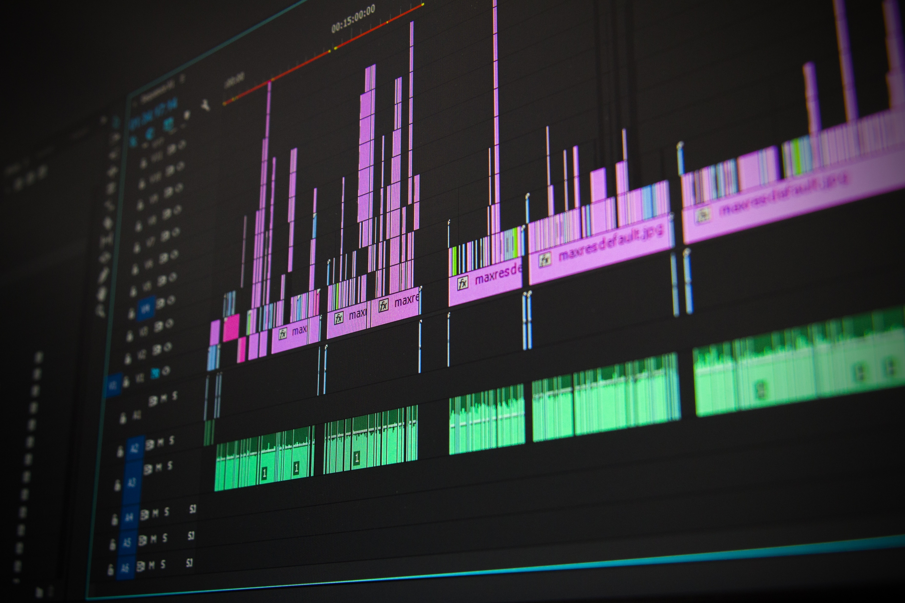
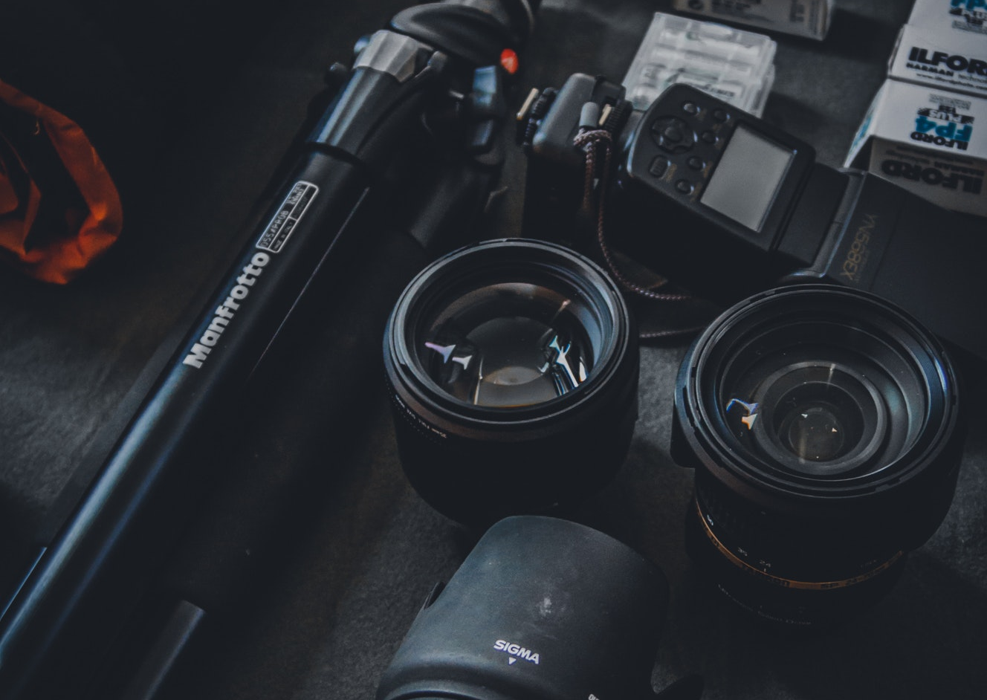

Präsentation
Portfolio Webseite
Domencio, Nils, Remy & Olivier

Slide 2
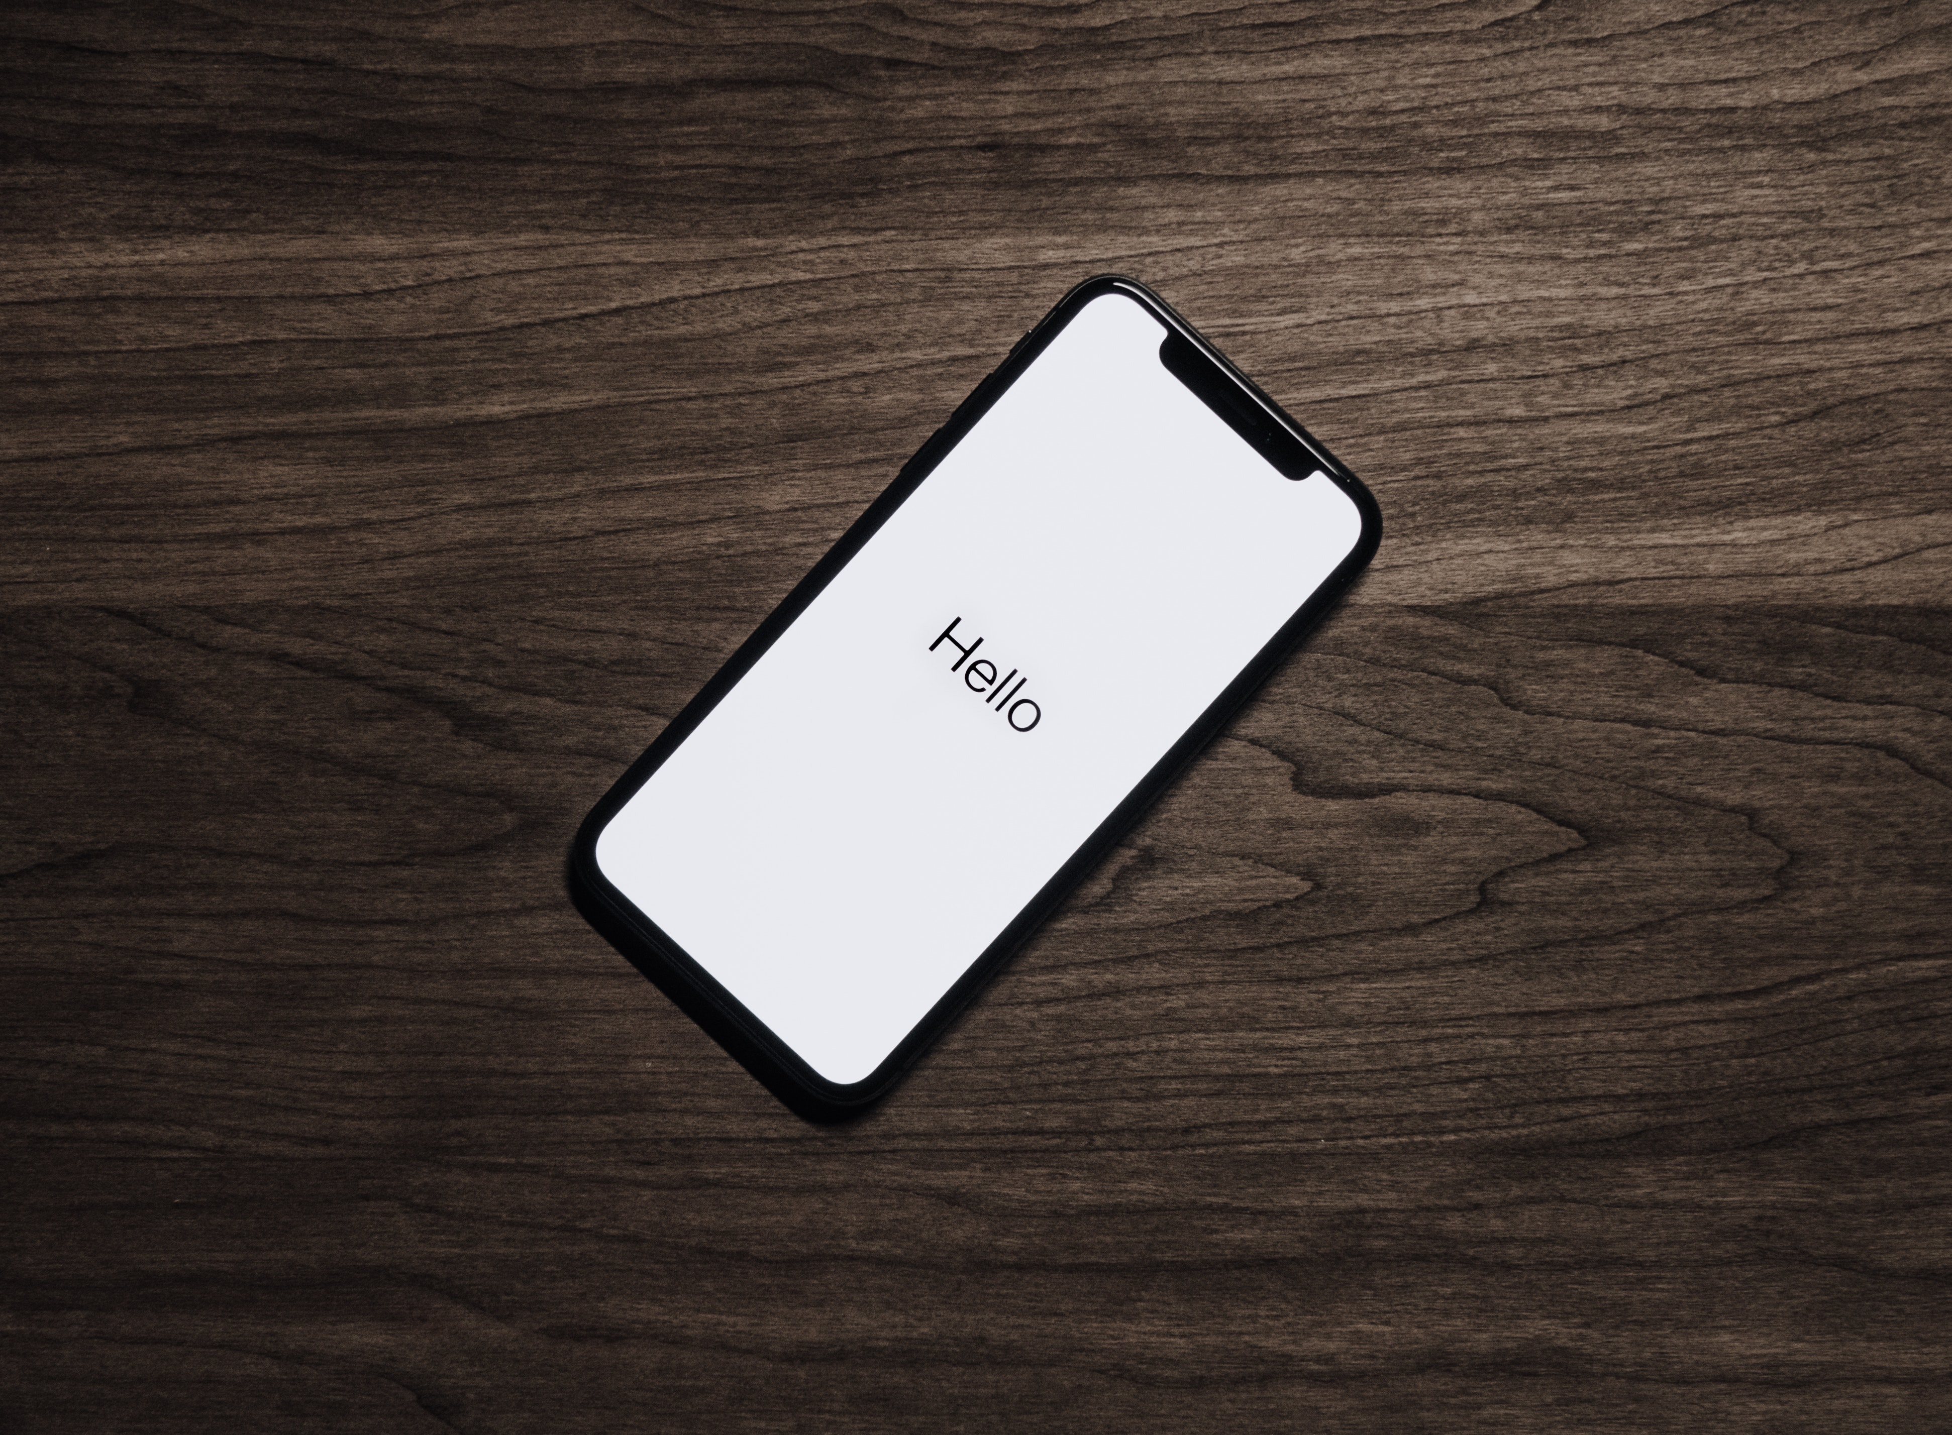
PRÄSENTATION
Inhaltsverzeichnis
Konzept
Generelles Konzept
Farbkonzept
Schriftkonzept
Mockup
Startseite
Galerie
Videogalerie
Technologien
Technologien
Software
Scripts & Plugins
Demo
Meinungen des Teams
Fragen
01

Slide 3

Konzept

Slide 4

PRÄSENTATION -KONZEPT
Generelles Konzept
Innovatives Design
Benutzerfreundlichkeit
Performant
Passendes Farbkonzept
03

Slide 5

PRÄSENTATION -KONZEPT
Farbkonzept
04

Slide 6
PRÄSENTATION -KONZEPT
Schriftkonzept
Roboto Mono
05

Slide 7
Mockup

Slide 8
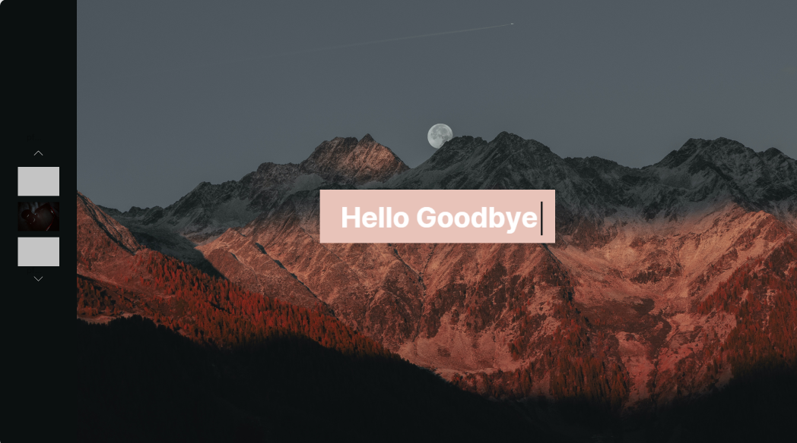
PRÄSENTATION - MOCKUP
Startseite
07

Slide 9
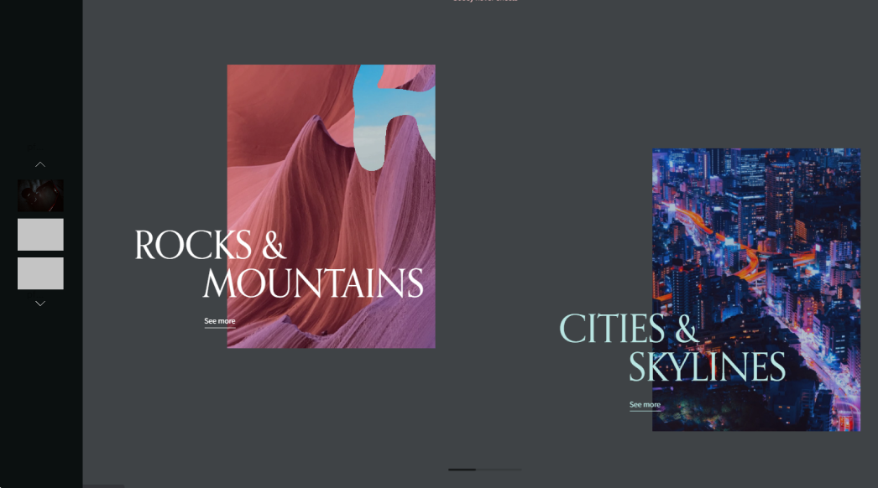
PRÄSENTATION - MOCKUP
Galerie
08

Slide 10
PRÄSENTATION - MOCKUP
Videogalerie
09

Slide 11

Technologien

Slide 12





PRÄSENTATION -TECHNOLOGIEN
Technologien
11

Slide 13




PRÄSENTATION -TECHNOLOGIEN
Software
Fotobearbeitung
Videoschnitt
Programmierung
12

Slide 14
PRÄSENTATION -TECHNOLOGIEN
Scripts & Plugins
https://felicegattuso.com/datedropper/
https://www.phpjabbers.com/free-cookie-policy-script/
13

Slide 15

Demo

Slide 16

Teammitglieder

Slide 17

PRÄSENTATION -TEAMMITGLIEDER
Domenico
16

Slide 18
PRÄSENTATION -TEAMMITGLIEDER
Nils
17

Slide 19
PRÄSENTATION -TEAMMITGLIEDER
Remy
18

Slide 20
PRÄSENTATION -TEAMMITGLIEDER
Olivier
19

Slide 21

Fragen

